Slide 1



Instituto Tecnológico de Frontera Comalapa
Modalidad Mixta
Materia:
Gestión de Proyectos TI
Semestre:
Septimo semestre
Especialidad:
Ingeniería en Sistemas Computacionales.
Nombre del alumno:
Cynthia Jasmine Morales Torres / 231260014
Nombre del docente:
Ing. Francisco Javier Mingo Velazquez
Nombre del trabajo:
6.2 Reporte De practica
Frontera Comalapa, Chiapas. A 03 de octubre 2026.

Slide 2
Introducción
El seguimiento y control permite comparar lo planificado con el avance real de un proyecto de TI y detectar desviaciones a tiempo.
En esta práctica se dio seguimiento a tres proyectos de simulación: Corona, Banco Bansiso y Fábrica de galletas.
Para cada proyecto se utilizaron tres herramientas: un diagrama de Gantt para el cronograma, Jira para las historias de usuario y Trello como tablero Kanban.
Los datos de avance provienen de las capturas realizadas el 3 de octubre de 2026 y se presentan tal como aparecen en cada herramienta, sin asignar un resultado final a los proyectos.
2

Slide 3
Justificación
Dar seguimiento al cronograma permite identificar tareas atrasadas, dependencias afectadas y pendientes antes de la fecha de entrega.
Jira ofrece el detalle de cada historia (estado, prioridad y fechas); Trello muestra el flujo de trabajo de forma visual; el Gantt presenta la secuencia y las dependencias.
Usar las tres herramientas sobre los mismos proyectos permite contrastar la información y encontrar inconsistencias.
Los resultados sirven como insumo para la evaluación y el cierre de cada proyecto.
3

Slide 4
Objetivos
OBJETIVO GENERAL: dar seguimiento al avance de los proyectos Corona, Banco Bansiso y Fábrica de galletas mediante diagramas de Gantt, Jira y Trello.
Registrar el estado de las actividades de cada proyecto (Por hacer, En curso y Listo).
Calcular el porcentaje de avance con base en las historias completadas.
Comparar la información de Jira y Trello para detectar diferencias.
Identificar actividades próximas a vencer y posibles riesgos para el cronograma.
Documentar lecciones aprendidas para el seguimiento de futuros proyectos.
4

Slide 5
Herramientas utilizadas
Herramienta | Uso en la práctica | Qué muestra
Diagrama de Gantt | Planificar y visualizar el cronograma de cada proyecto | Tareas, duración, dependencias entre tareas, recursos y línea de la fecha actual
Jira | Gestionar las historias de usuario dentro de una épica | Estado, prioridad, informador, fecha de inicio y fecha de vencimiento
Trello | Tablero Kanban para el seguimiento visual | Tarjetas por columna (Por hacer, En proceso, Hecho) con sus fechas
5

Slide 6
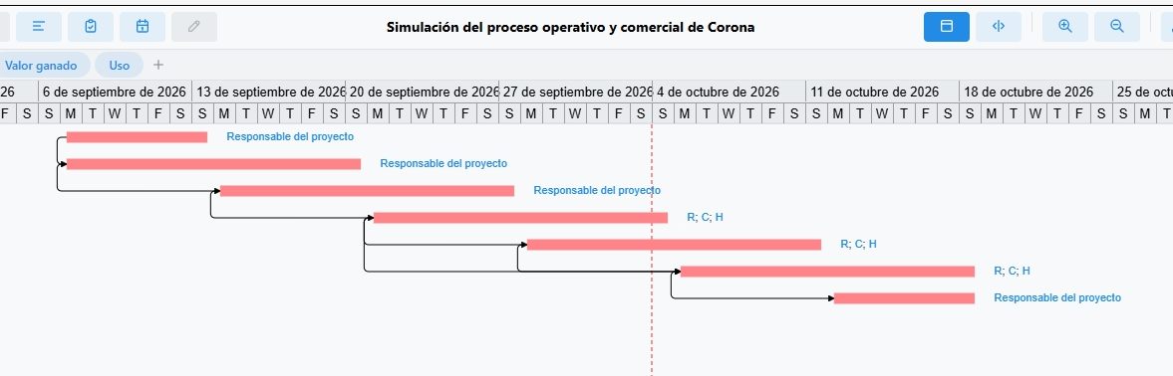
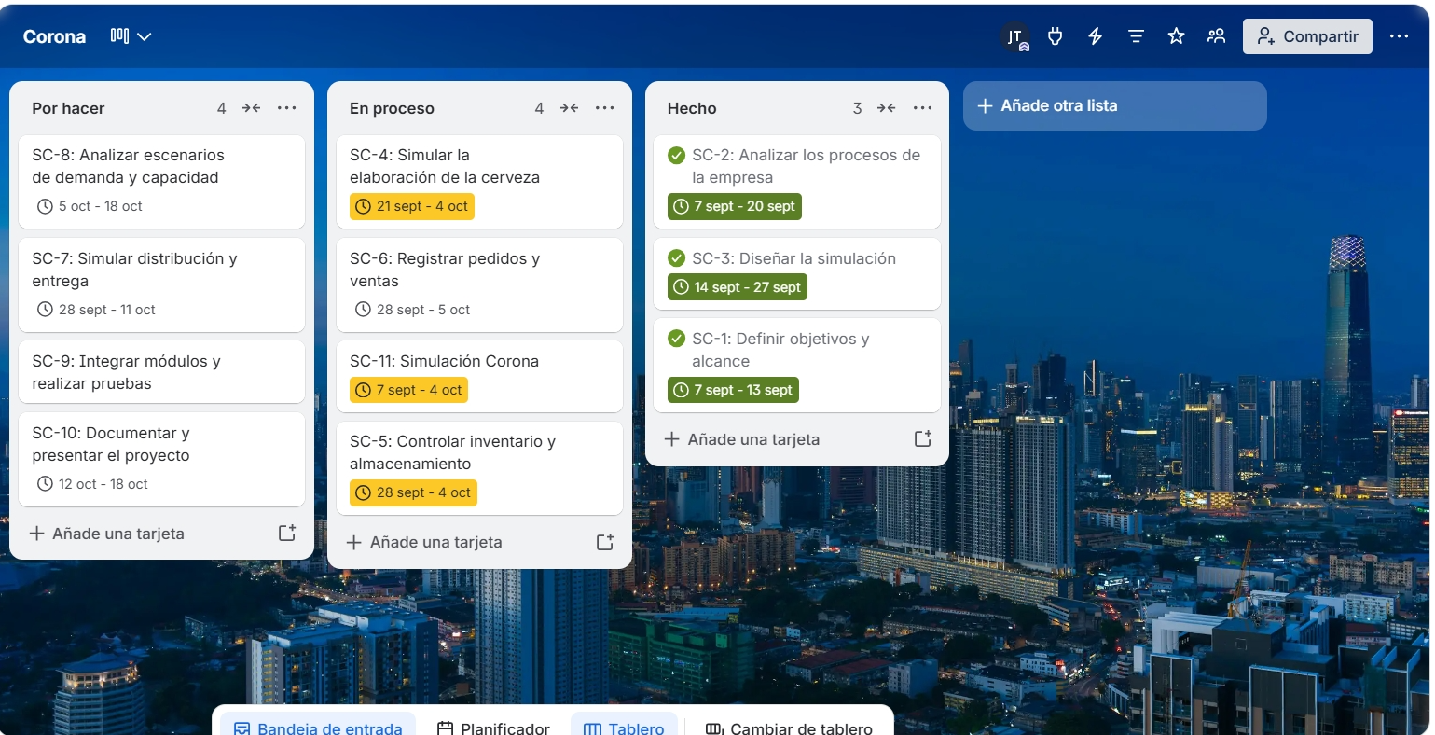
Proyecto Corona: Gantt y Trello
Objetivo: simular el proceso operativo y comercial de la empresa Corona (elaboración de cerveza, inventario, almacenamiento, distribución y ventas).
El Gantt contiene 7 tareas encadenadas por dependencias; la línea roja punteada marca la fecha actual.
El tablero de Trello tiene 11 tarjetas: 4 en Por hacer, 4 en En proceso (incluye la épica SC-11) y 3 en Hecho.
Diagrama de Gantt de Corona
Tablero de Trello de Corona
6

Slide 7
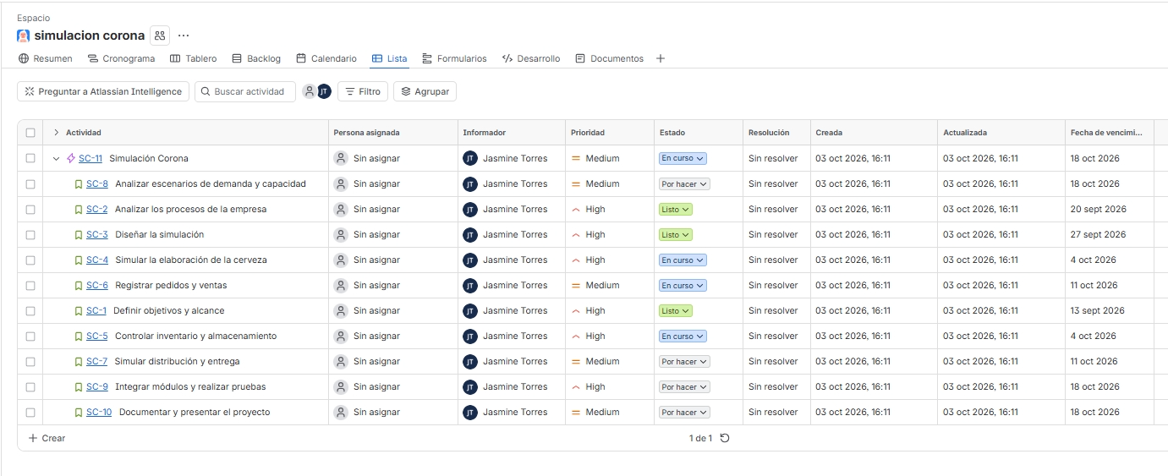
Proyecto Corona: Jira
Épica SC-11 «Simulación Corona» en curso, con vencimiento el 18 de octubre de 2026.
3 historias en Listo (SC-1 a SC-3), 3 En curso (SC-4 a SC-6) y 4 Por hacer (SC-7 a SC-10).
Avance según Jira: 3 de 10 historias completadas = 30 %.
SC-4 y SC-5 vencen el 4 de octubre y siguen En curso; todas las historias aparecen sin responsable asignado.
Lista de actividades de Jira del proyecto Corona
7

Slide 8
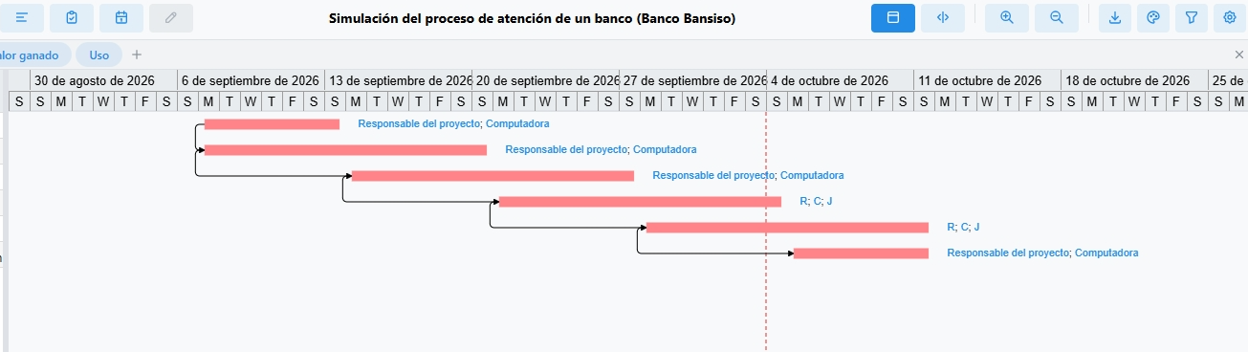
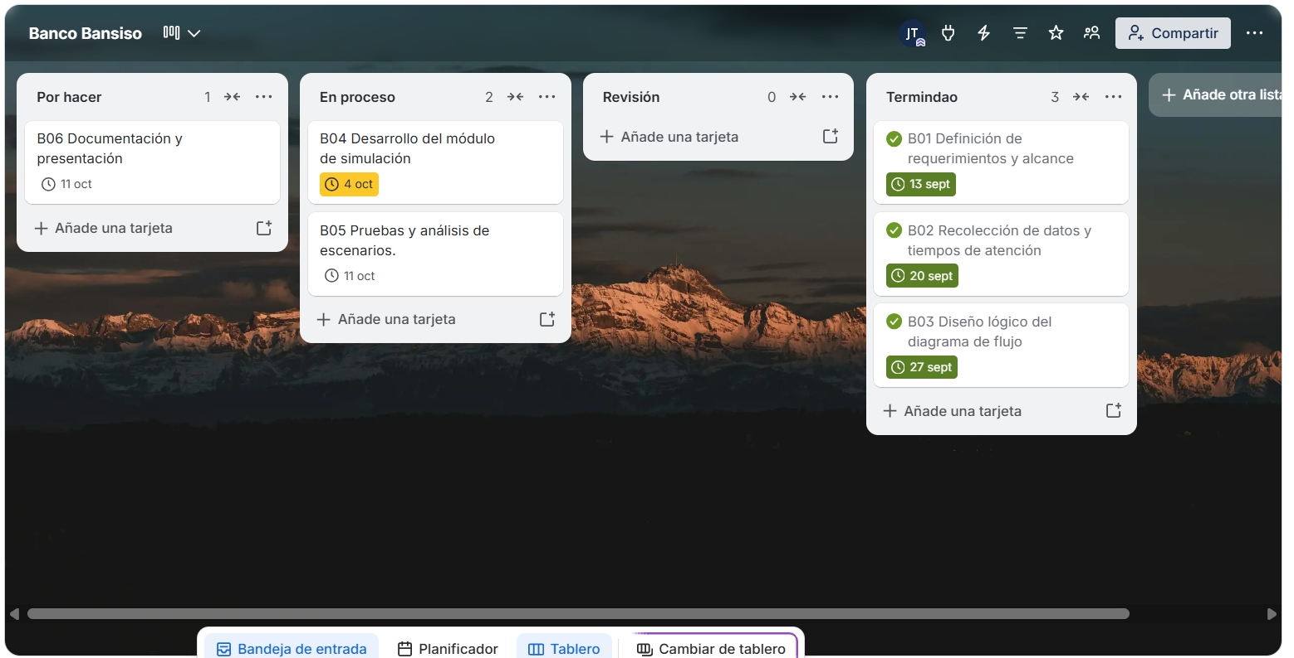
Proyecto Banco Bansiso: Gantt y Trello
Objetivo: simular el proceso de atención de un banco (llegada de clientes, fila FIFO, ventanillas y tiempo de espera).
El Gantt contiene 6 tareas encadenadas, con «Responsable del proyecto» y «Computadora» como recursos.
El tablero de Trello tiene 6 tarjetas (B01 a B06): 1 en Por hacer, 2 En proceso y 3 en Terminado; la columna Revisión no tiene tarjetas.
Diagrama de Gantt de Banco Bansiso
Tablero de Trello de Banco Bansiso
8

Slide 9
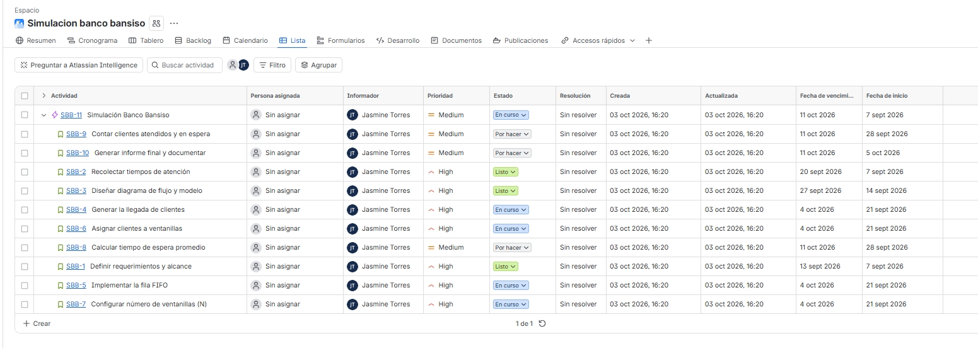
Proyecto Banco Bansiso: Jira
Épica SBB-11 «Simulación Banco Bansiso» en curso, del 7 de septiembre al 11 de octubre de 2026.
3 historias en Listo (SBB-1 a SBB-3), 4 En curso (SBB-4 a SBB-7) y 3 Por hacer (SBB-8 a SBB-10).
Avance según Jira: 3 de 10 historias completadas = 30 %. Prioridad: 7 historias High y 3 Medium.
Las cuatro historias En curso vencen el 4 de octubre.
Lista de actividades de Jira del proyecto Banco Bansiso
9

Slide 10
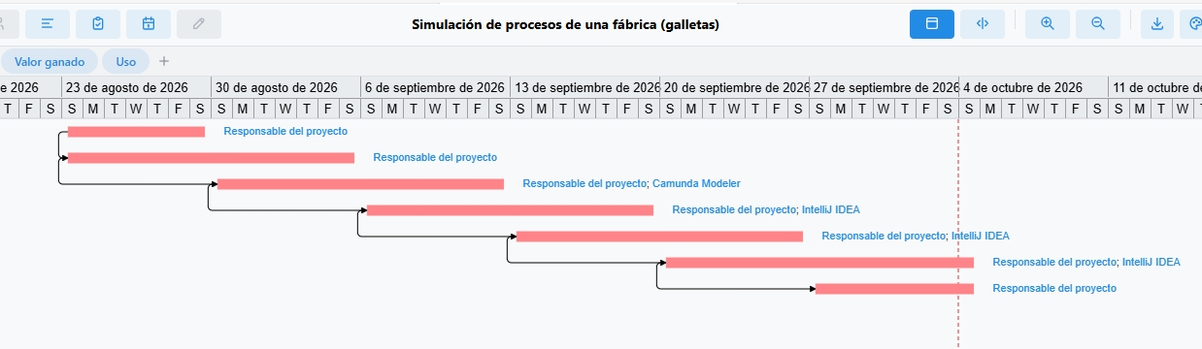
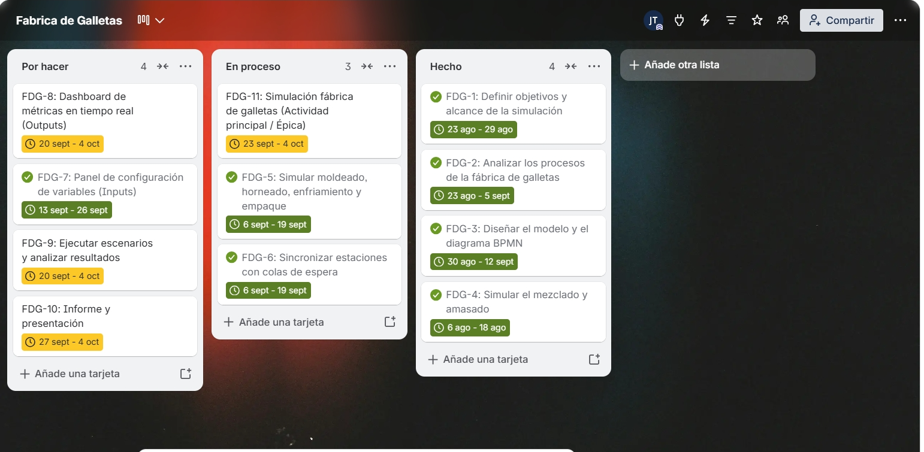
Proyecto Fábrica de galletas: Gantt y Trello
Objetivo: simular los procesos de una fábrica de galletas (mezclado, amasado, moldeado, horneado, enfriamiento y empaque).
El Gantt contiene 7 tareas encadenadas; se asignaron Camunda Modeler (modelo BPMN) e IntelliJ IDEA (simulación).
El tablero de Trello tiene 11 tarjetas: 4 en Por hacer, 3 en En proceso (incluye la épica FDG-11) y 4 en Hecho.
Diagrama de Gantt de Fábrica de galletas
Tablero de Trello de Fábrica de galletas
10

Slide 11
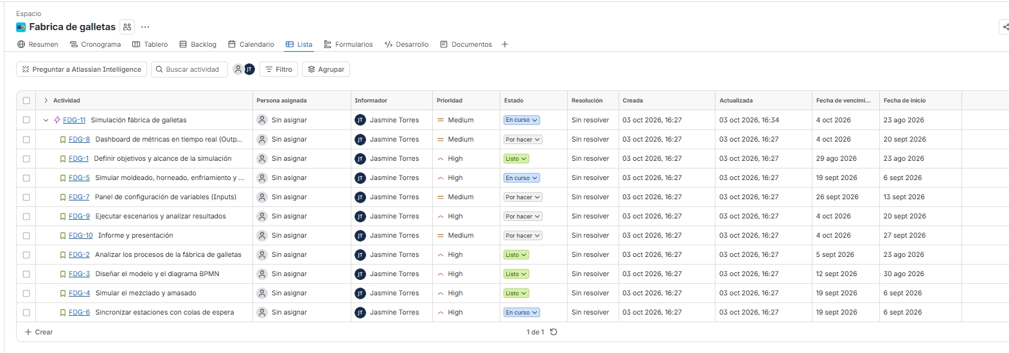
Proyecto Fábrica de galletas: Jira
Épica FDG-11 «Simulación fábrica de galletas» en curso, del 23 de agosto al 4 de octubre de 2026.
4 historias en Listo (FDG-1 a FDG-4), 2 En curso (FDG-5 y FDG-6) y 4 Por hacer (FDG-7 a FDG-10).
Avance según Jira: 4 de 10 historias completadas = 40 %.
FDG-8, FDG-9 y FDG-10 vencen el 4 de octubre y siguen Por hacer; FDG-5, FDG-6 y FDG-7 tienen fecha vencida.
Lista de actividades de Jira del proyecto Fábrica de galletas
11

Slide 12
Estado comparativo de los tres proyectos
Proyecto | Historias | Listo | En curso | Por hacer | Avance | Vence la épica
Corona | 10 | 3 | 3 | 4 | 30 % | 18 oct 2026
Banco Bansiso | 10 | 3 | 4 | 3 | 30 % | 11 oct 2026
Fábrica de galletas | 10 | 4 | 2 | 4 | 40 % | 4 oct 2026
El avance se calculó como historias en Listo ÷ total de historias de Jira, sin contar la épica.
Fábrica de galletas es el proyecto con mayor avance, pero también el de vencimiento más cercano.
12

Slide 13
Diferencias detectadas entre Jira y Trello
Proyecto | Elemento | Jira | Trello
Corona | SC-6 Registrar pedidos y ventas | Vence el 11 de octubre | 28 de septiembre al 5 de octubre
Corona | SC-11 Simulación Corona (épica) | Vence el 18 de octubre | 7 de septiembre al 4 de octubre
Banco Bansiso | Porcentaje de avance | 10 historias: 30 % | 6 tarjetas: 50 %
Fábrica de galletas | FDG-7 Panel de configuración | Por hacer | Marcada como completada
Fábrica de galletas | FDG-5 y FDG-6 | En curso | Marcadas como completadas
Fábrica de galletas | FDG-4 Simular el mezclado y amasado | 6 al 19 de septiembre | 6 al 18 de agosto
13

Slide 14
Lecciones aprendidas
Situación | Lección aprendida | Acción futura
Información duplicada | Registrar lo mismo en dos herramientas genera diferencias de estados y fechas. | Definir Jira como fuente principal y actualizar Trello al cambiar un estado.
Distinto nivel de detalle | Seis tarjetas y diez historias producen porcentajes de avance diferentes. | Usar la misma lista de actividades en ambas herramientas.
Fechas de vencimiento | Varias historias vencen el mismo día (4 de octubre). | Revisar el avance con anticipación y priorizar.
Responsables | Las historias aparecen sin persona asignada en Jira. | Asignar un responsable a cada historia.
Dependencias | En el Gantt las tareas están encadenadas; un atraso desplaza las siguientes. | Analizar el impacto antes de mover fechas.
14

Slide 15
Conclusión
El seguimiento con Gantt, Jira y Trello permitió conocer el estado de Corona (30 %), Banco Bansiso (30 %) y Fábrica de galletas (40 %).
Las tres herramientas se complementan: el Gantt muestra la secuencia, Jira el detalle de cada historia y Trello el flujo de trabajo.
Se detectaron diferencias de estados, fechas y porcentajes entre Jira y Trello que deben corregirse para tener un reporte confiable.
Nueve historias vencen el 4 de octubre sin estar terminadas, por lo que requieren atención prioritaria.
Los porcentajes corresponden al avance registrado; el cierre de cada proyecto debe sustentarse con pruebas, resultados y documentación final.
15

